Slide 1

Маски из папье –маше

Slide 2
Чтобы сделать маску в этой технике нам понадобится: салфетки, пластилин, клей ПВА; марля или тонкая ткань, ножницы, краска, кисть, резинка.

Slide 3
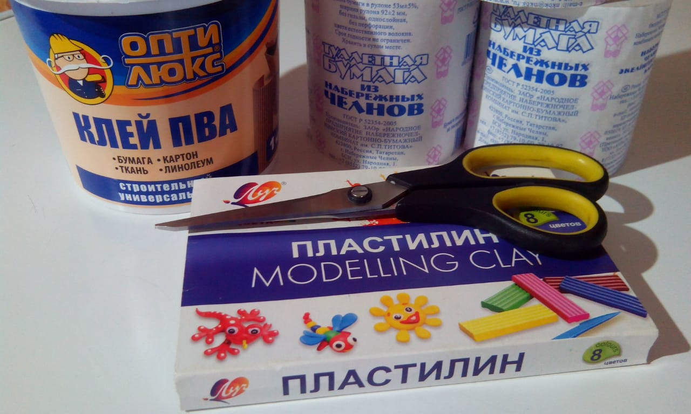

Slide 4
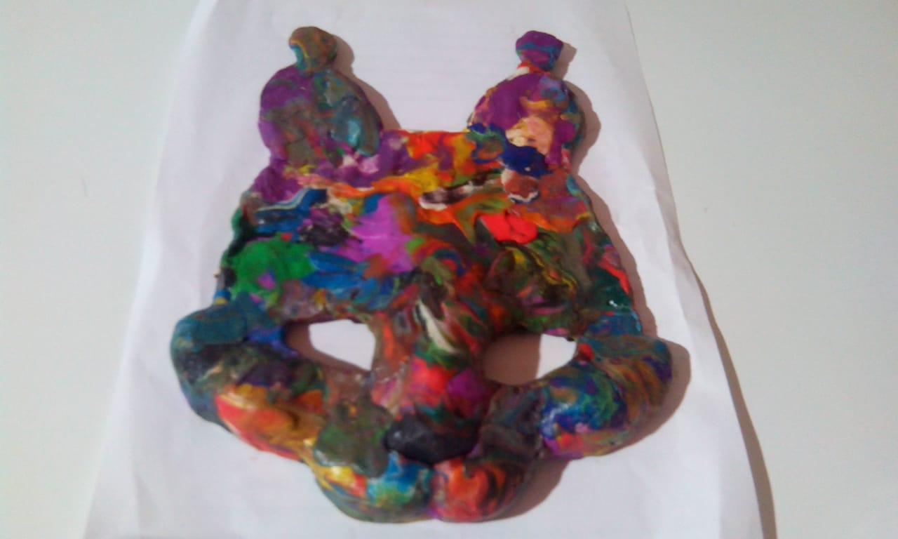
Слепить форму маски.

Slide 5
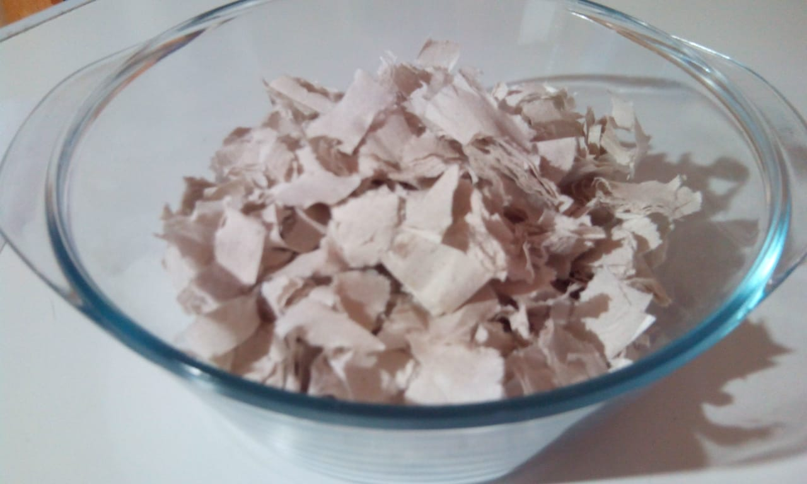
Мелко нарезать туалетной бумаги.

Slide 6
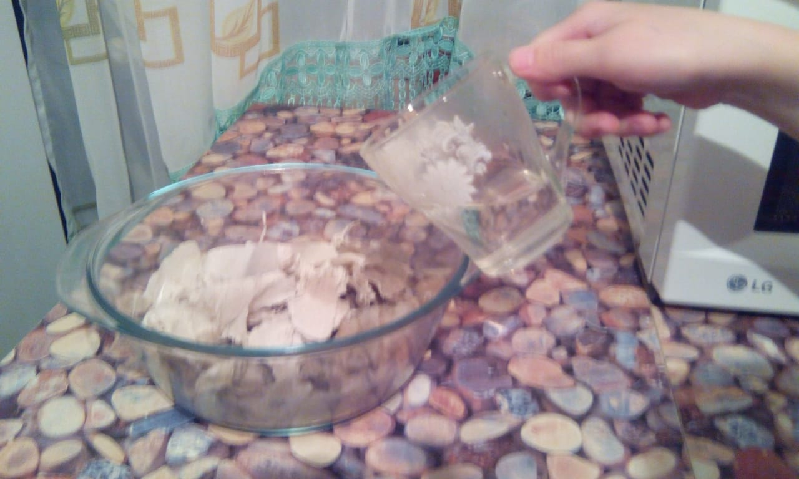
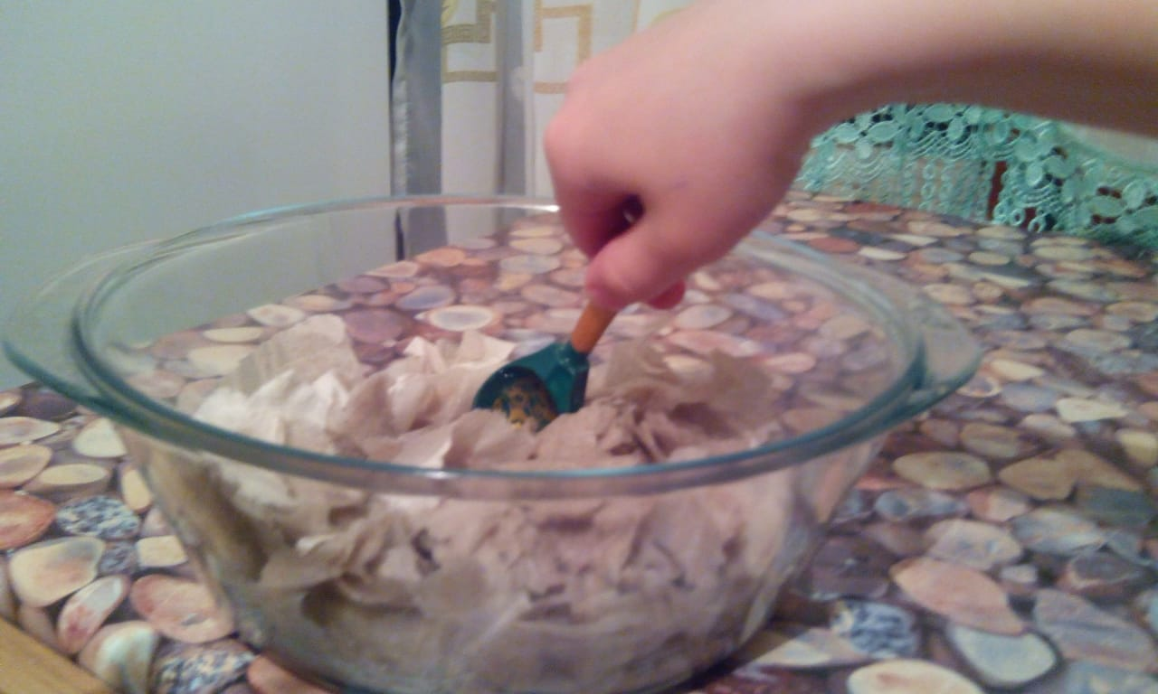
Налить кипяченную воду
Тщательно перемешать

Slide 7
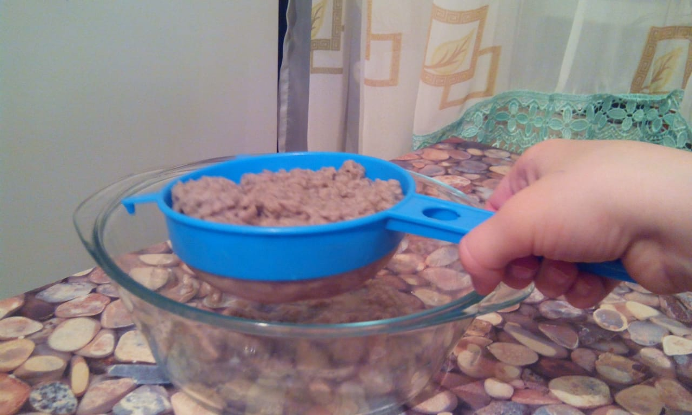
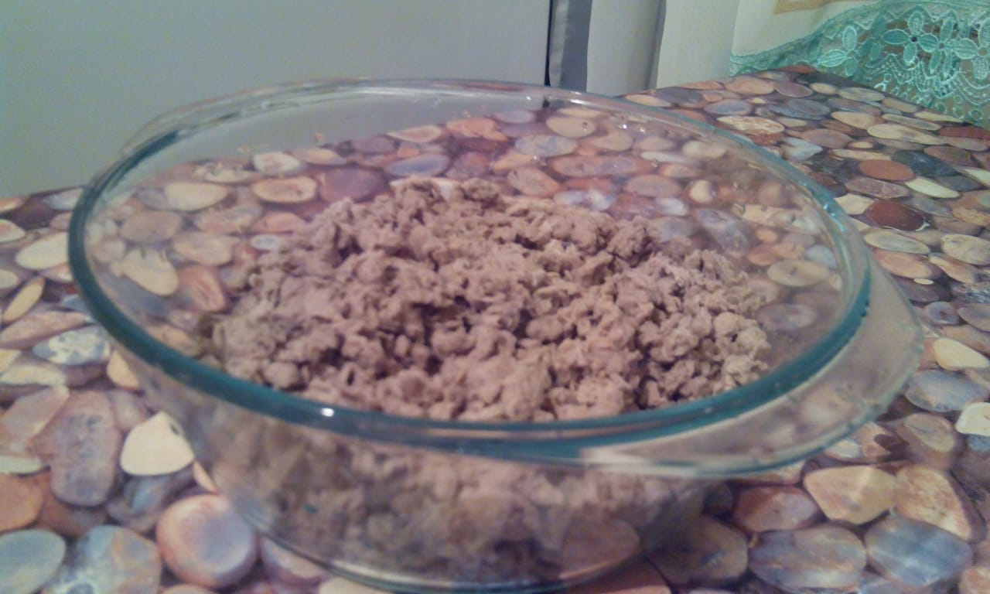
Отжимаем излишки воды

Slide 8
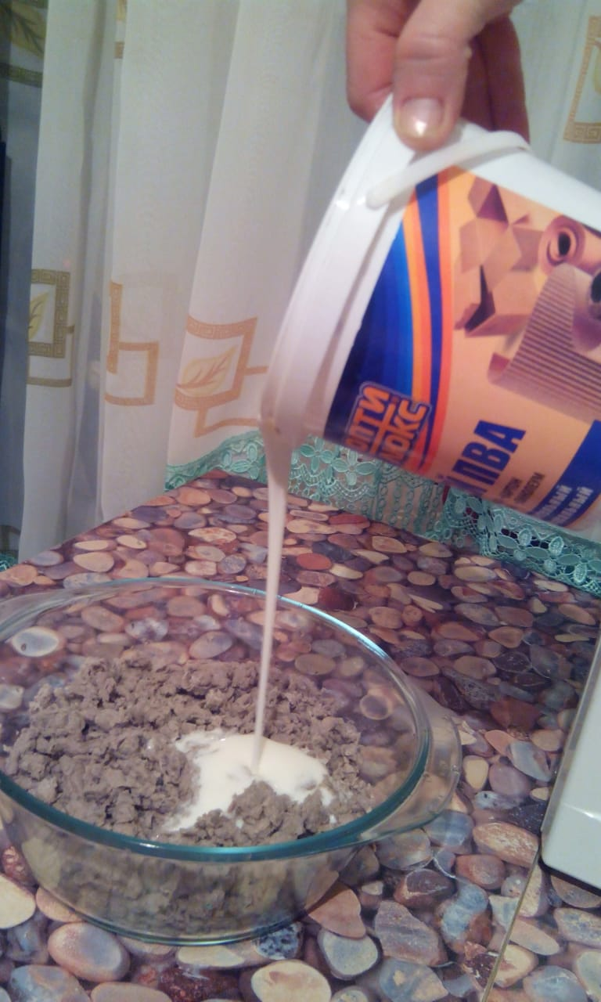
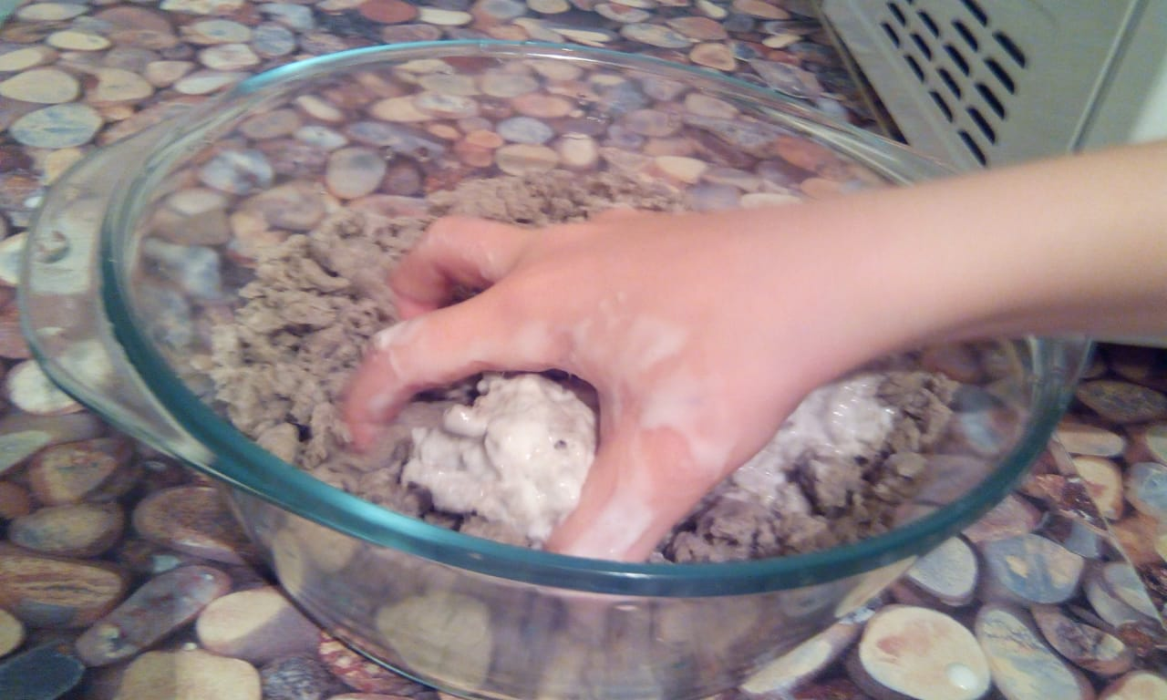
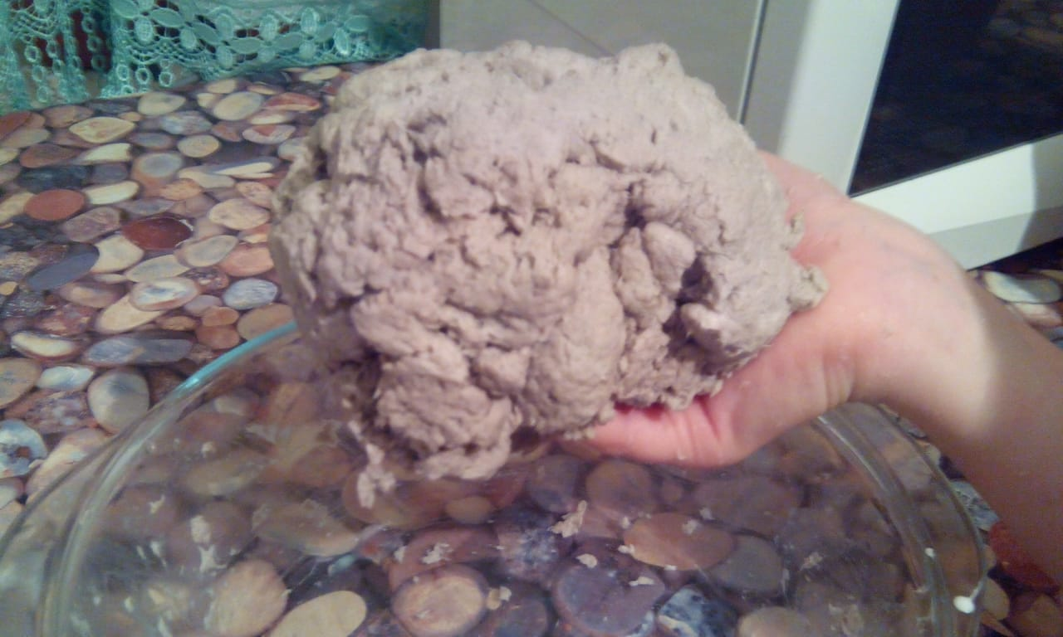
Добавляем понемногу клей ПВА
и замешиваем папье-маше

Slide 9
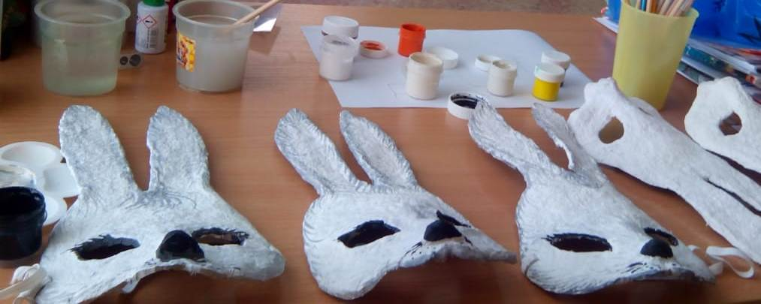

Slide 10
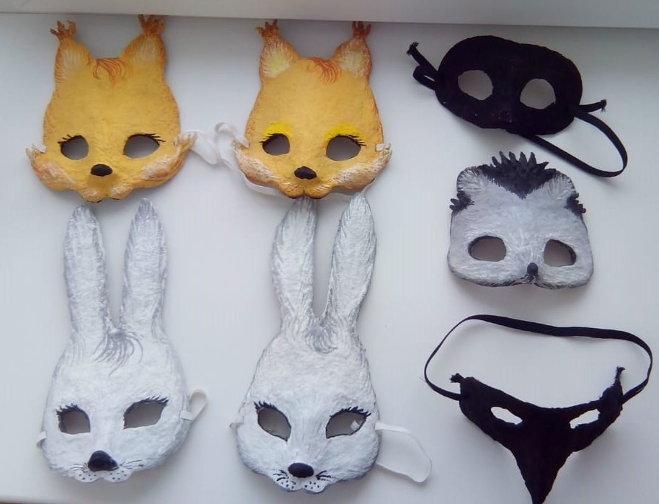

Slide 11
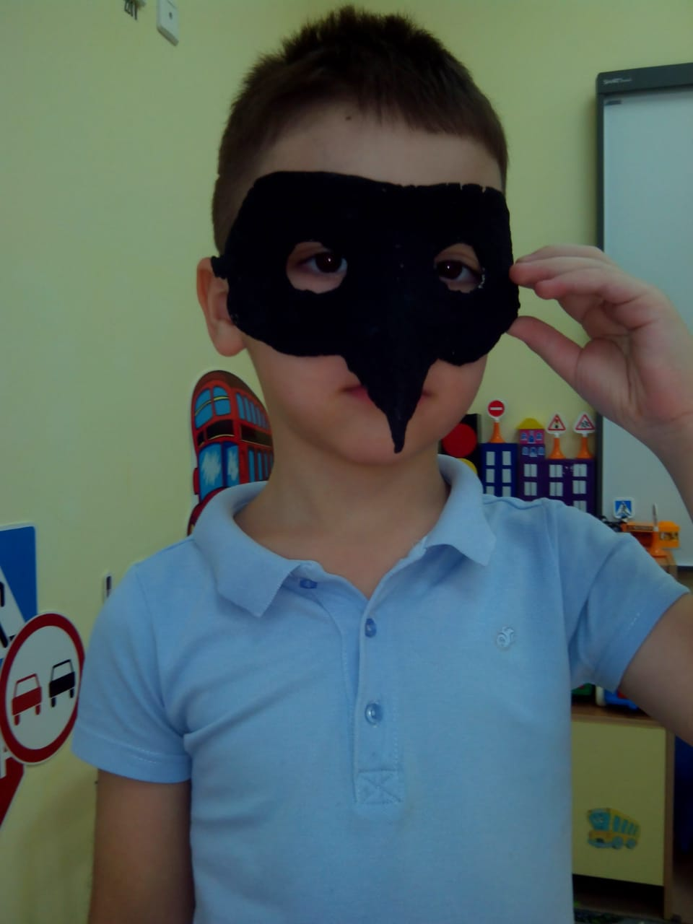
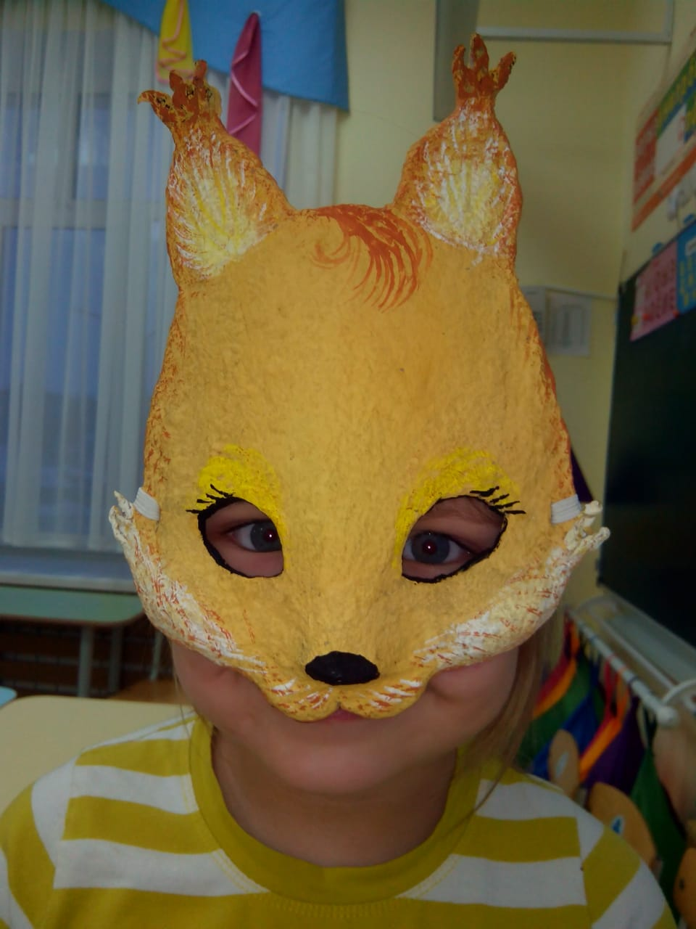

Slide 12
